Slide 1

Implementacja interakcji z obiektami w Unity

Slide 2
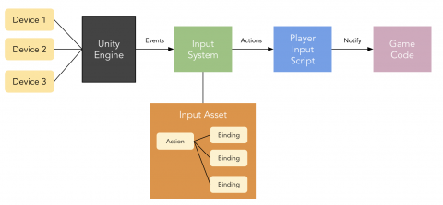
New input system

Slide 3
Po co używać nowego systemU?
O wiele łatwiej jest zmienić powiązanie klawiszy (Key Binding)
Prosty system przełączania się pomiędzy urządzeniami wejściowymi (Input Device)
Klasyfikacja informacji wejściowej i jej preprocessing (Input Preprocessing)
Działa na podstawie event’ów (Event Based)
Potrafi wczytywać klawisze-modifikatory (Modifiers)
Zaawansowane debugowanie (Debug And Visualization)

Slide 4

Do kodu!
Otwierajcie laptopki i uruchamiajcie Unity ☺

Slide 5
czego się dzisiaj nauczyliśmy?
Unity New Input System
Różne sposoby interakcji między obiektami
Raycast i jego praktyczne zastosowanie
Kilka dobrych praktyk podczas kodowania ☺

Slide 6
Dziękuję za uwagę

